Slide 1
Promovisanje regionalnog razvoja izgradnjom kapaciteta sistema stručnog obrazovanja odraslih (SOO)

Slide 2
Kreativno razmišljanje i rešavanje problema
U ovoj prezentaciji postoje animacije i aktivnosti, tako da ćete se zabaviti ako je pustite na celom ekranu ☺
Da biste ostvarili punu korist od ovog modula, važno je da radite van mreže.☺

Slide 3
Oflajn Aktivnost 1
Pogledajte video i identifikujte 2-3 stvari koje su vam se dopale.
https://www.youtube.com/watch?v=HuTEwU4qZAs&ab_channel=EuropeanCommitteeoftheRegions
43 seconds

Slide 4
Oflajn Aktivnost 2
Inovacije i regioni
Oflajn aktivnost: Izvršite SWOT analizu vašeg regiona. Traje oko 45 min. Duže ako uključite druge☺
Izaberite oblast na koju ćete se fokusirati. Na primer. „Povećanje turizma“, ili „Povećanje mogućnosti zapošljavanja mladih ljudi“. „Privlačenje digitalnih nomada“ ili „Povećanje lokalnih prihoda“.
Identifikujte unutrašnje i eksterne faktore koji mogu podržati ili ugroziti vašu specifičnu regionalnu razvojnu viziju. (Mogu se razlikovati za različite ideje/ciljeve).
Možda ćete otkriti da nemate sve informacije koje su vam potrebne. Identifikujte šta nedostaje i pronađite!
Kada jasnije vidite gde leže vaše snage i kako spoljni faktori favorizuju ili ometaju vaše ideje i vizije, možete doneti objektivniju odluku o tome šta da radite. Kada identifikujete mogućnosti, možete odlučiti kako da maksimizirate svoje prednosti, minimizirate ili eliminišete svoje slabosti i predvidite i upravljate pretnjama. 6 šešira za razmišljanje mogu vam pomoći u procesu.
Preporučljivo je ponoviti ovu analizu sa svakom drugom idejom.

Slide 5
Inovacija
Oflajn aktivnost
Razmislite o razlozima i potvrdite svoje odgovore kroz razgovor sa drugima.

Slide 6
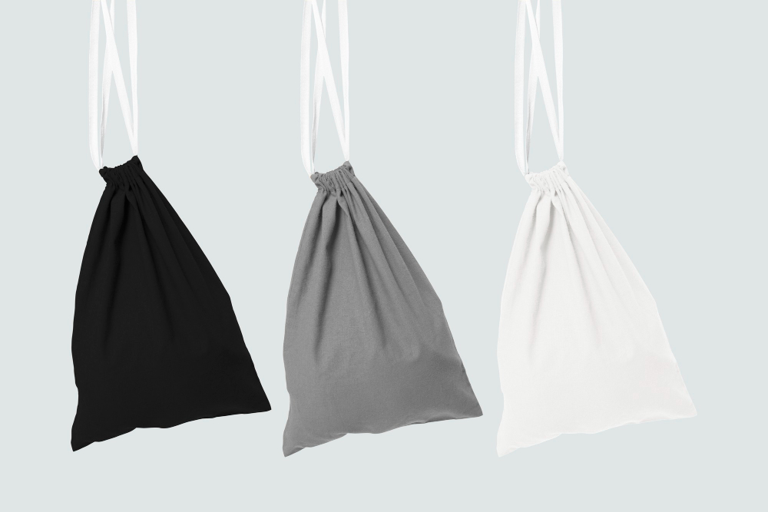
Oflajn Aktivnost 2
Vežbajte!
Brzo pokupite tri nasumična predmeta 2’
Kako možete da ih kombinujete u nešto novo?
Nemojte biti ograničeni činjenicom da neće izgledati „profesionalno“ – vi ste u fazi ideje, a ne implementacije ☺
Nemojte biti ograničeni idejama poput „ne mogu“ ili „glupo je“
Napravite novu 'stvar' sa različitom upotrebom od originalnih predmeta15’
?
?
?
Ili budite hrabri i zamolite nekog drugog da vam da 3 nasumična predmeta
<a href="https://www.freepik.com/free-photo/basic-drawstring-bags-accessory_15475472.htm#query=drawstring%20bag&position=5&from_view=keyword">Image by rawpixel.com</a> on Freepik

Slide 7
Can You Solve this Puzzle?
Oflajn aktivnost 3
Pogledajte video sa dva moguća rešenja!
https://www.youtube.com/watch?v=9ADe91YDv3s&ab_channel=Math%26Logic

Slide 8
Kako stvoriti atmosferu koja podstiče kreativno razmišljanje
Stvorite kulturu u kojoj se „greške“ prihvataju kao prilika za učenje.
Reagujte sa entuzijazmom na sve ideje i nikada ne dozvolite da se neko oseća da nije deo „kreativnog“ tima. Svako je kreativan, bez obzira ili zbog svoje uloge, bilo da je deo organizacije ili deo zajednice.
Negujte kulturu razmišljanja o rastu. (vidi reference)
Koristite alate za kreativno razmišljanje da vam pomognu da vodite vas i vaš tim. (pogledajte ovaj program).
Koristite jednostavne tehnike prikupljanja ideja kao što su kutije za predloge.
Održavajte sastanke koji uključuju ljude iz svih odeljenja i nivoa, kao i iz lokalne zajednice.
Pogledajte druge regione ili organizacije koje rade dobro. (posebno oni koji se bave drugim poslom!)
Naglasite važnost kreativnog razmišljanja kako biste pronašli nova rešenja za tekuće probleme i povećali otpornost vašeg regiona novim.
Redovno odvajajte vreme za sesije kreativnog razmišljanja i gde god je to moguće vodite ih u posebnoj, opuštenoj prostoriji ili izađite van svakodnevne radne situacije.
Obučite osoblje inovativnim tehnikama/veštinama kreativnog rešavanja problema/mapiranju uma/lateralnom razmišljanju.
Oflajn aktivnost 4
Čitanje

Slide 9
Stvaranje okruženja koje podržava kreativnost
1. Odvojite 5 minuta da razmislite: Koliko dobro radi vaša organizacija ili radna grupa?
Ocena 1 – Sjajni smo u ovome 2 – mogli bismo bolje 3 – hmm .. Nije tako sjajno
2. Provedite 20-30 minuta razgovarajući o svojim odgovorima sa kolegama. Šta oni misle? Zašto?
Oflajn Aktivnost 5
Evaluacija
Kreativnom razmišljanju je potrebna prava atmosfera ili okruženje. Da li vaše odeljenje ili tim imaju to?
Da li se ljudi osećaju slobodnim da budu kreativni u inkluzivnom okruženju?
Da li ste spremni da isprobate nove ideje?
Ima li poverenja?
Da li se osećaju bezbedno da podele bukvalno bilo koju ideju – koliko god to zvučalo otkačeno na početku?
Da bi se to desilo, svi u radnoj grupi treba da:
se iskreno uzdržavaju od pretpostavki, osuđivanja, kritikovanja ili ismevanja
imate ili razvijete sposobnost da se stvari sagledaju iznova i iz drugačije perspektive
verujete da stvari mogu biti bolje
uživate u nepoznatom
poštujete različite pristupe i načine rada

Slide 10
5 Zašto
Izaberite oblast fokusa u kojoj vašem regionu ne ide tako dobro. Zapišite svoje odgovore i podelite ih nakon toga. Možete početi sa nečim poput „Imamo dovoljno turista“. ili „Turisti idu u x region i ne dolaze kod nas.“
Činjenica: ……………………………………………………………………………………………………………………………………
1 Zašto? ……………………………………………………………………………………………………………………………..
2 Zašto? ……………………………………………………………………………………………………………………………..
3 Zašto? ……………………………………………………………………………………………………………………………..
4 Zašto? ……………………………………………………………………………………………………………………………..
5 Zašto? ……………………………………………………………………………………………………………………………..
Zašto? ……………………………………………………………………………………………………………………………..
Pitanje: ……………………………………………………………………………………………………………………………..
Oflajn Aktivnost 6
Vežba!

Slide 11
Pogledajte:
https://epic-project.net/en/home/
Provedite 15 minuta identifikujući šta vi i vaš tim ili organizacija možete da koristite iz ovih resursa.
Oflajn aktivnost 7
Naučite više!

Slide 12
TEHNIKA S.C.A.M.P.E.R-a - AKTIVNOST
Morate povećati aktivnosti koje generišu prihod u vašem regionu.
Provedite 20’ zapisujući ideje/rešenja do kojih možete doći koristeći tehniku SCAMPER. Važno je da svoje ideje stavite na papir – to pomaže da razjasnite svoje razmišljanje,
S ... Substitute - Zamena | Koje sličnosti postoje? Šta bi moglo da zameni jednu od aktivnosti koje imate, a koja ne funkcioniše dobro? Šta biste mogli da „kopirate“ sa alternativnom aktivnošću u kojoj nešto dobro funkcioniše – bilo u vašem regionu ili drugom?
C ... Combine - Kombinovanje | Može li se nešto kombinovati ili spojiti kako bi se povećalo interesovanje za vašu lokalnu oblast? Ili povećati posvećenost lokalnog stanovništva?
A ... Adapt - Usvoji | Koje promene ili prilagođavanja se mogu izvršiti u atrakcijama i resursima koje vaš region već ima? Ili šta radi drugi region?
M ... Uvećaj, smanji, izmeni | Šta biste mogli da promenite i kako biste to mogli da promenite da biste povećali poslovne mogućnosti u vašem regionu?
P ... Stavite u drugu upotrebu | Na koje druge načine ono što već imate/radite može da se upotrebi u druge svrhe? Kako drugačije možete koristiti lokalnu tradiciju, proizvod ili prirodni resurs?
E ... Eliminate - Eliminisati | Šta bi se moglo ukloniti ili poboljšati? Da li biste mogli da eliminišete nešto iz regiona što je nepoželjno u smislu npr. turizma? Da li biste mogli da promenite nešto u oblasti koja nije privlačna?
R ...Re-arrange - Ponovo uredi | Kakvi bi efekti proizašli iz promene stvari? Kako se stvari mogu uraditi drugačije?
Oflajn Aktivnost 8
Vežba!

Slide 13
FAZE BRAINSTORMING-A: SAVETI
PRE:
Uz poziv za sastanak pošaljite temu i zamolite svakog pozvanog da iznese tri ideje za razmjenu tokom sesije.
Pobrinite se da imate dovoljno vremena da sesija bude efikasna... ali ipak fokusirana. Motivacija se smanjuje sa svakom sledećom sesijom. Ali tri sata razmišljanja je previše. Neka bude efikasna – pokušajte od 30 minuta do maksimalno sat vremena (ako je komplikovana/nova tema) ili sat i 30 ako je grupa velika.
U TOKU:
Kao i na svakom sastanku, sesiji brainstorming-a su potrebna struktura i smernice. Odredite fasilitatora koji će podsticati učešće, delovati kao merilac vremena i upravljati pozitivnom, inkluzivnom atmosferom i zabraniti komentare na ideje do faze evaluacije nakon toga.
Pratite svoje ideje na beloj tabli ili lepljivim beleškama na zidu. Poželjno metod koji nije linearan.
Ovo će delovati kao vizuelni dokaz vašeg napretka i pomoći će da tim ostane motivisan.
Pre nego što završite sesiju, uverite se da postoje jasna, dogovorena očekivanja i zaključci. Svako treba da napusti sesiju znajući šta je sledeće i kako ili čak da li će igrati ulogu u izvršenju.
POSLE:
Obavestite ljude šta ste uradili sa njihovim idejama - čak i ako ih je odbio viši autoritet!
Oflajn Aktivnost 9
Naučite više!

Slide 14
THE STAGES OF BRAINSTORMING: TIPS
AFTER
1. Identifikujte kriterijume za procenu ideja:
Kada istekne vreme za razmišljanje o idejama, postoji važan sledeći korak. O svakoj ideji treba razgovarati i proceniti je na osnovu specifičnih kritershfgbrijuma, npr. Moramo da generišemo prihod/ Moramo da privučemo više turista. Cilj je da se obezbedi potencijalno uspešna ideja ili rešenje.
2. Omogućite diskusiju o evaluaciji:
Uverite se da pozitivno razmišljanje i povratne informacije preovladavaju. Ohrabrite ljude da ne brane ideju jer je njihova. Pogledajte kriterijume i zatražite podržane komentare. Imajte na umu da neke ideje mogu zvučati divlje, ali su delimično upotrebljive ili upotrebljive u pojednostavljenom obliku.
Ne odbacujte divlje ideje i ne dozvolite ljudima da odbace ili ismevaju takve ideje. Izaberite ideje koje najbolje odgovaraju vašem cilju i koristite druge alate, na primer, 6 šešira za razmišljanje ili dizajn razmišljanja da biste ih dalje istražili
Oflajn aktivnost 10
Naučite više!
3. Ne zaboravite na dobre ideje:
Većina ljudi sa entuzijazmom deli svoje ideje u bezbednom okruženju, gde nema prosuđivanja, ali bi trebalo da vide neku vrstu rezultata od razmišljanja o održavanju svoje motivacije.
Pre nego što sprovedete sesiju razmišljanja, važno je da identifikujete kriterijume koje ćete koristiti za procenu ideja, npr. budžet, brzina, lakoća primene itd... Podelite ih sa grupom - i šta ćete uraditi sa dobrim idejama, da li ćete ih istražiti ili predati drugoj grupi. Na neki način, ljudi moraju da vide da se nešto dešava sa njihovim idejama.

Slide 15
7 koraka do pravljenja mape uma
Koristite SLIKU ili FOTOGRAFIJU za svoju centralnu ideju. Zašto?
Zato što slika vredi hiljadu reči i pomaže vam da koristite svoju maštu. Centralna slika je zanimljivija, drži vas usredsređenim, pomaže vam da se koncentrišete i daje vašem mozgu više zujanja!
Oflajn aktivnost 11
Nauči više!
http://www.tonybuzan.com/about/mind-mapping/

Slide 16
7 koraka do pravljenja mape uma
Koristite BOJE svuda. Why?
Jer boje su uzbudljive za vaš mozak kao i slike. Boja dodaje dodatnu živost vašoj mapi, dodaje ogromnu energiju vašem kreativnom razmišljanju i zabavna je!☺
Oflajn aktivnost 11
Nauči više!
http://www.tonybuzan.com/about/mind-mapping/

Slide 17
7 KORAKA ZA PRAVLJENJE MARTA UMA
Povežite svoje GLAVNE GRANE sa centralnom slikom i povežite svoje ogranke drugog i trećeg nivoa sa prvim i drugim nivoom itd.
Zašto? Zato što vaš mozak funkcioniše povezano. Voli da povezuje dve (ili tri, ili četiri) stvari zajedno. Ako povežete grane, mnogo ćete lakše razumeti i zapamtiti.
Neka vaše grane budu KRIVLJE, a ne prave.
Zašto? Jer imati samo prave linije je dosadno vašem mozgu.
Oflajn aktivnost 11
Nauči više!
http://www.tonybuzan.com/about/mind-mapping/

Slide 18
7 KORAKA ZA PRAVLJENJE MARTA UMA
6. Koristite JEDNU KLJUČNU REČ PO REDU.
Zašto? Zato što pojedinačne ključne reči daju vašoj mapi uma više snage i fleksibilnosti.
Oflajn aktivnost 11
Nauči više!
Try!
Fruit
Rainbow
http://www.tonybuzan.com/about/mind-mapping/

Slide 19
7 KORAKA ZA PRAVLJENJE MARTA UMA
7. Koristite SLIKE svuda.
Zašto?
Jer svaka slika, kao i centralna slika, vredi i hiljadu reči. Dakle, ako imate samo 10 slika u vašoj mapi uma, to je već jednako 10.000 reči beleški!
Oflajn aktivnost 11
Nauči više!
http://www.tonybuzan.com/about/mind-mapping/

Slide 20
7 KORAKA ZA PRAVLJENJE MARTA UMA
Počnite od centra stranice Slika/slika kao centralna ideja Boje Povežite grane Zakrivljene linije 1 ključna reč po redu Slike i slike
Počnite od centra stranice
Slika kao centralna ideja
Boje
Povežite grane
Zakrivljene linije
1 ključna reč po redu
Slike i fotografije
Oflajn aktivnost 11
Nauči više!
http://www.tonybuzan.com/about/mind-mapping/
Notes:
The lines should be connected, starting from the central image. The lines become thinner as they radiate out from the center.
Make the lines the same length as the word/image they support.
Develop your own personal style of mind mapping.
Use emphasis and show associations in your mind map. Keep the mind map clear by using radial hierarchy or outlines to embrace your branches.

Slide 21
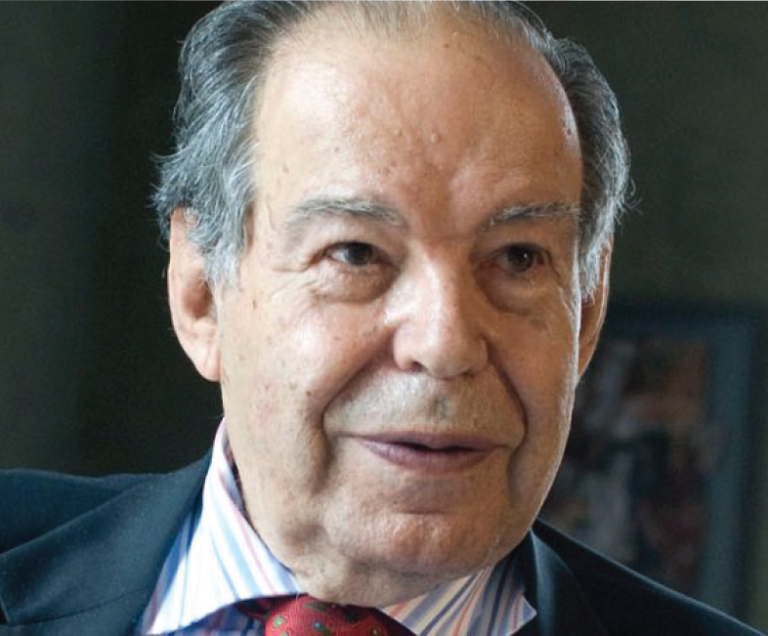
Dr. Edward de Bono
Oflajn aktivnost 12
Nominovan za Nobelovu nagradu za ekonomiju 2005. godine, Edvarda de Bona mnogi su smatrali vodećim autoritetom u oblasti kreativnog mišljenja, inovacija i direktnog podučavanja razmišljanja kao veštine.
Naveden je kao jedan od 200 ljudi našeg vremena koji su najviše doprineli čovečanstvu.
On je bio začetnik koncepta lateralnog mišljenja. Magistrirao je psihologiju i fiziologiju na Oksfordu, doktor filozofije. medicine i takođe doktorirao. iz Kembridža.
Pozadina dr de Bona u samoorganizujućim sistemima navela ga je da izvuče razumevanje koje je zatim primenio na neuronske mreže mozga (videti Mehanizam uma 1969 – knjige o pingvinima).
Njegovo uputstvo u razmišljanju tražile su mnoge organizacije: IBM, Prudential, GM, BT (UK), NTT (Japan), Nokia (Finska), Mondadori (Italija), Total (Francuska), Siemens (Nemačka), Bosch (Nemačka). ), Ericsson (Švedska) i mnogi drugi.
Napisao je 70 knjiga sa prevodima na 38 jezika.
Poštovanje.

Slide 22
Studijski video: 6 šešira i efikasno, kooperativno donošenje odluka
Pogledajte kako se 6 šešira mogu koristiti za brže, efikasnije i manje konkurentno donošenje odluka.
Odredite mali sastanak na kojem ne treba donositi izazovnu odluku, predstavite ideju o šest šešira kroz video na treningu ili ovu prezentaciju
Ovaj put nosite sami plavi šešir (možete da podelite svoje misli, zapamtite, ali uvek izdržite i ne osuđujte! Morate da budete uzor!
Oflajn aktivnost 12
https://www.youtube.com/watch?v=uYBaSZYZ3sI&ab_channel=BiteSizeTraining

Slide 23
Hvala!
@Regio.Digi.Hub

